Slide 2
I шата
Зураг дээрэ хэн бэ?
Буряадаар нэрлэгты.
Нэгэдэхи бүлэг: «Мэргэжэл»

Slide 3

переводчик
оршуулагша

Slide 4
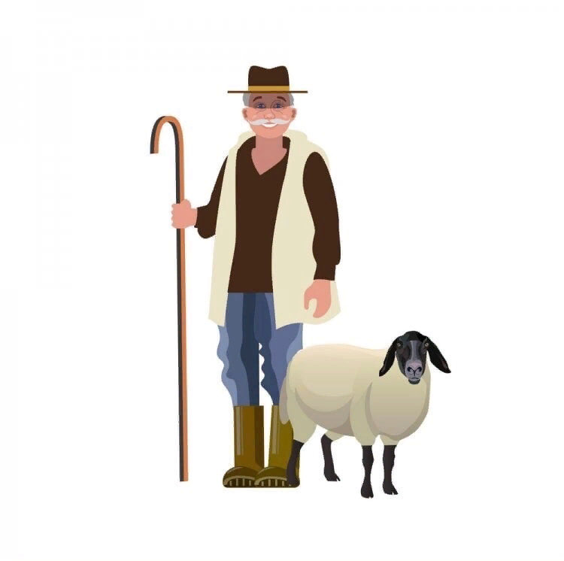
пастух
малшан

Slide 5
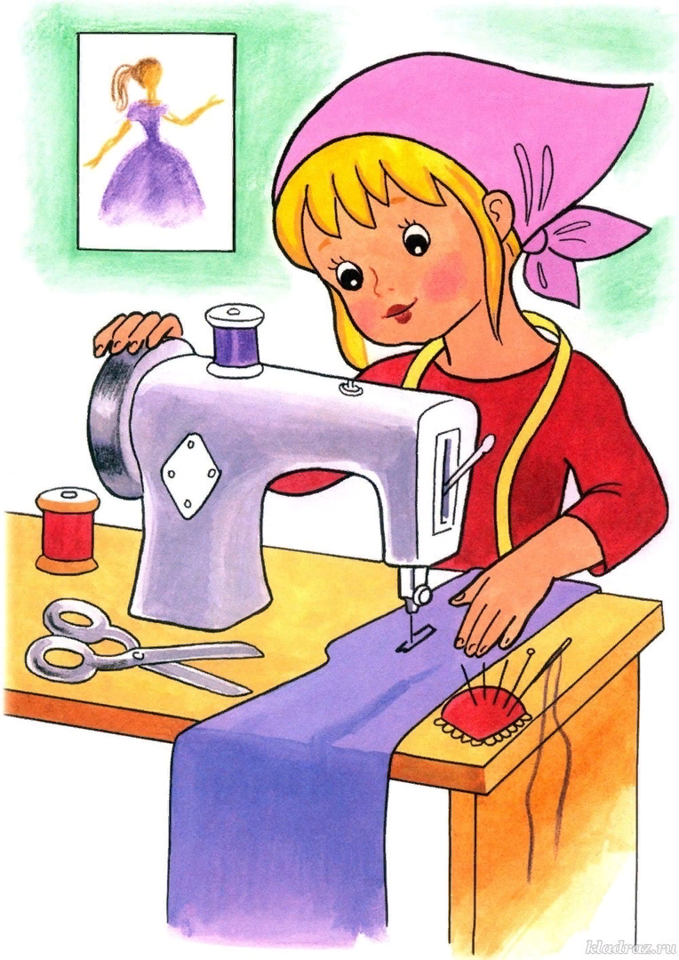
швея
оёдолшон

Slide 6
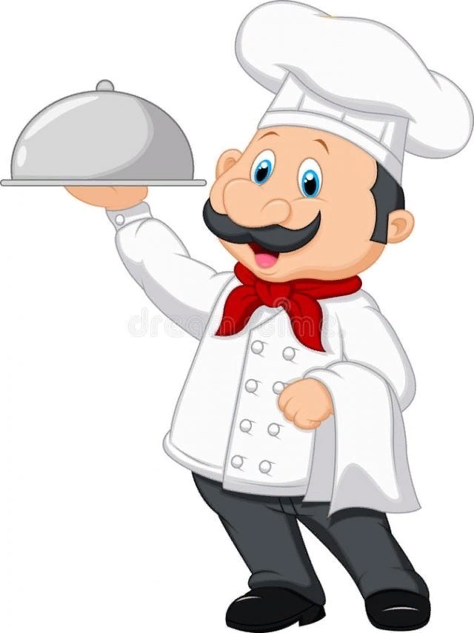
повар
тогоошон

Slide 7
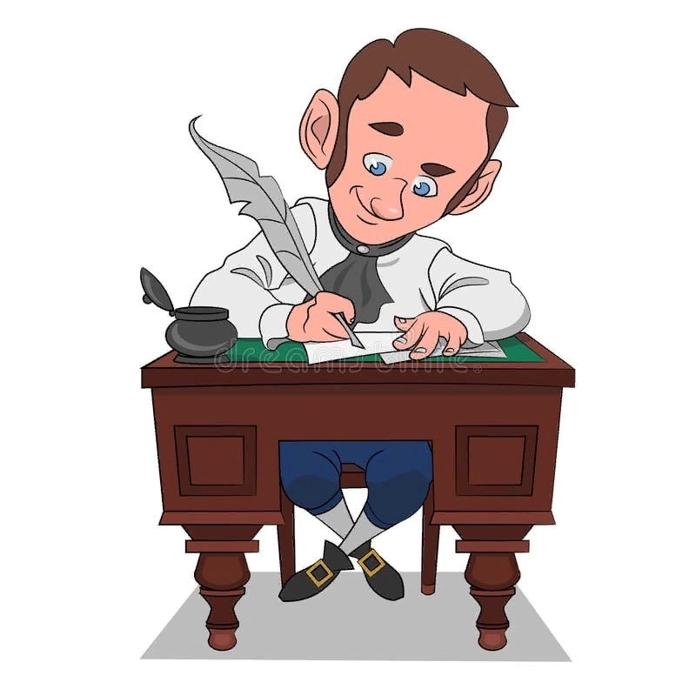
писатель
уран зохеолшон

Slide 8
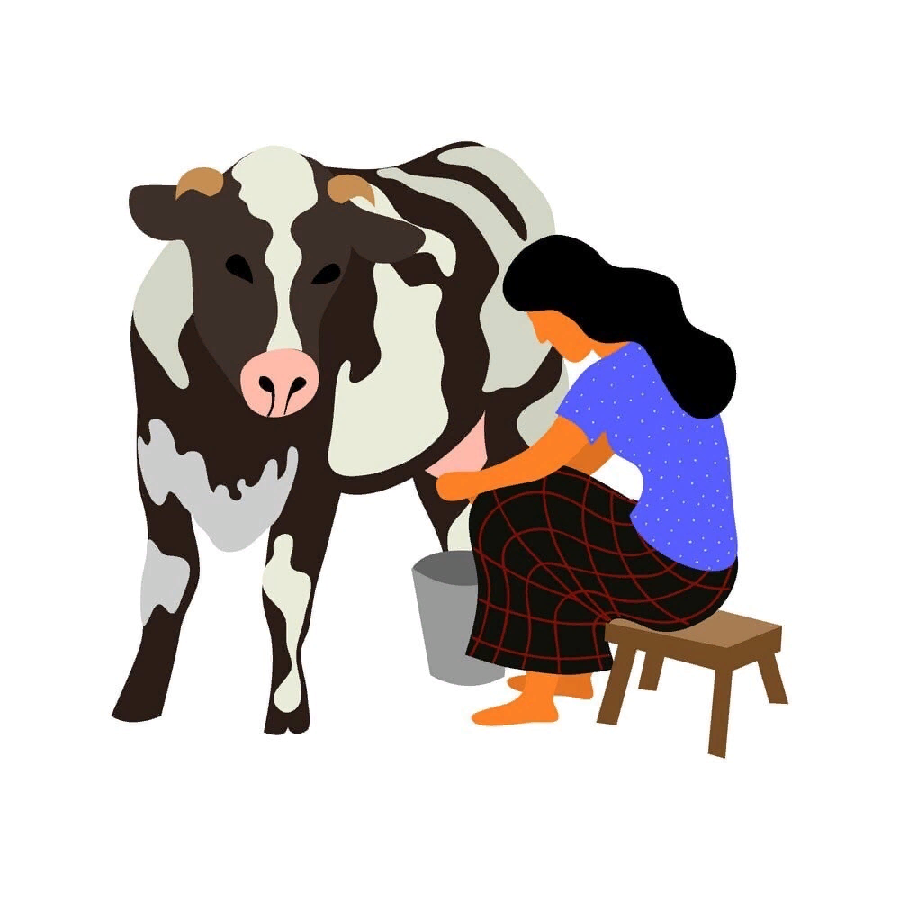
доярка
hаалишан

Slide 9
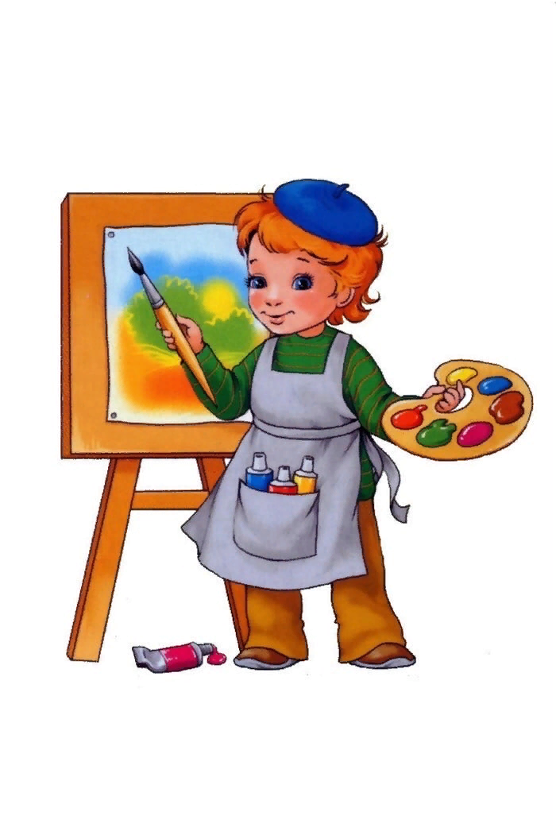
художник
уран зурааша

Slide 10
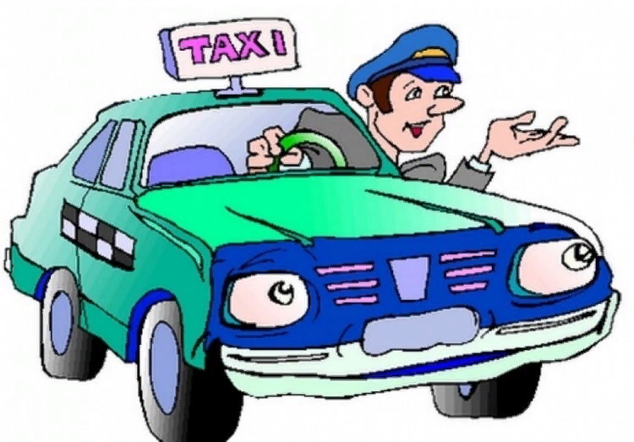
водитель
жолоошон

Slide 11

строитель
барилгашан

Slide 12
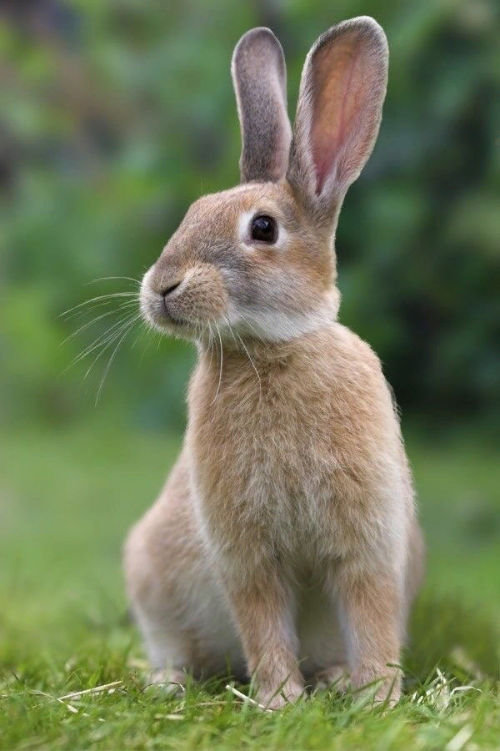
Хоердохи бүлэг
«Амитад»
кролик
шандаган/туулай

Slide 13
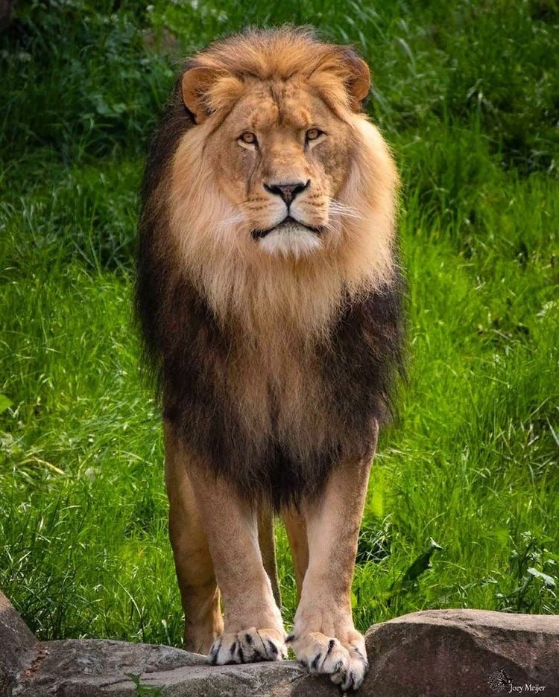
лев
арсалан

Slide 14
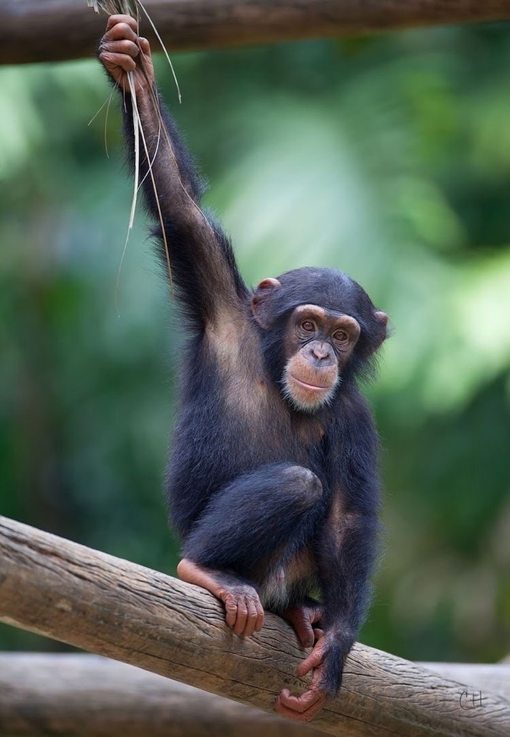
обезьяна
бишэн

Slide 15
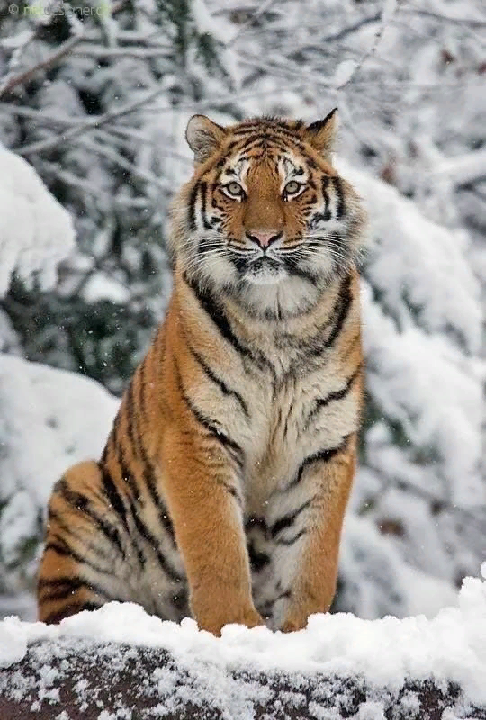
тигр
бар

Slide 16
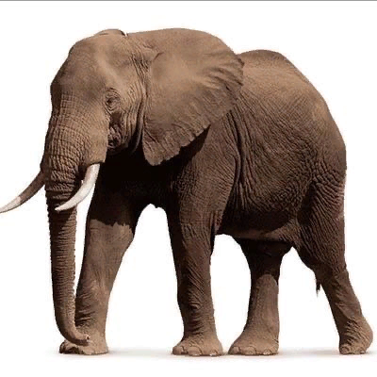
слон
заан

Slide 17
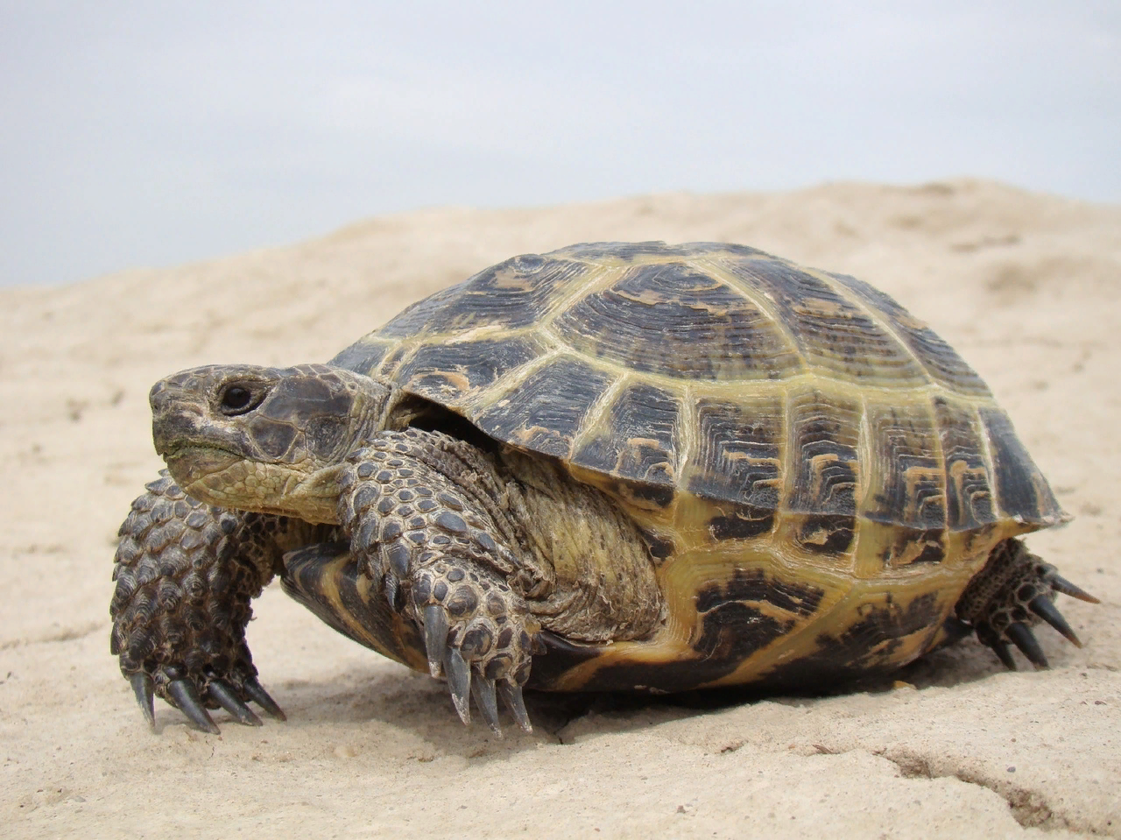
черепашка
мэлхэй

Slide 18
II шата
« Дуун захяа»

Slide 19
Дуунууды аялгаарнь таагты:
Сарюна Бальжинимаева – Тоншыт
Ринчин Дашицыренов – Эжым найдал
Miralza – Солонго
Инна Шагнаева – Түрүүшын дуран
Александр Саможапов – Наhанайм одон
Мэдэгма Доржиева – Залуушуул
Alihan Dze – Бүхы дээрэ
Дугарма Цыренова – hээр шаалган
Бадма-Ханда Аюшеева – Эжыдээ
Нонна Тогочиева – Шамдаа
Алагуй - Хэлыш

Slide 20
Дуунуудай үгынь үргэлжэлүүлэгты:
Хани нүхэдни
Яаралтай харгы
Алтаргана
Наhанайм нүхэр
Намуухан hүни

Slide 21
III шата
Блиц – Урилдаан
Шэхэр
Ханза
Хүнэг
Hолонго
Хүршэ
Жэмэс
Хүрзэ
Нарhан
Үйлсэ/гудамжа
Зогсолто
Хормой
Шаазгай
Заряа
дэлгүүр
Сахар
Сундук
Ведро
Радуга
Сосед
Ягода
Лопата
Сосна
Улица
Остановка
Юбка
Сорока
Ёж
магазин

Slide 22
Дахин уулзатараа баяртай!!!

